Slide 1
FIS与集成化解决方案
zhuoyingmo
2015.05.13

Slide 2
目录
什么是FIS
前端集成化方案

Slide 3
前端自动化工具
ANT
GRUNT
Glup
FIS

Slide 4
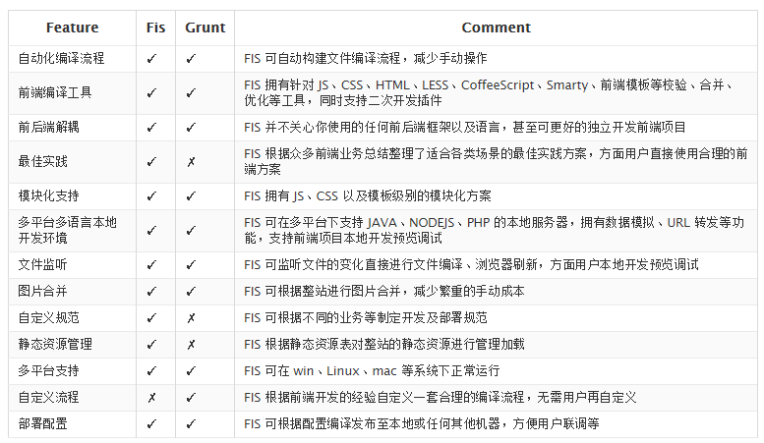

Slide 5
什么是FIS
自动化工具 + 集成化方案

Slide 6
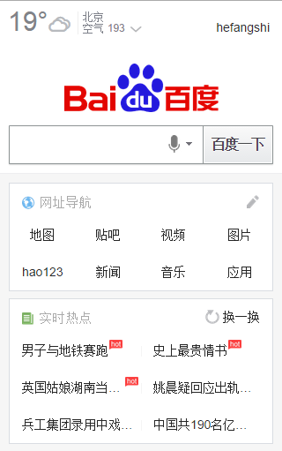
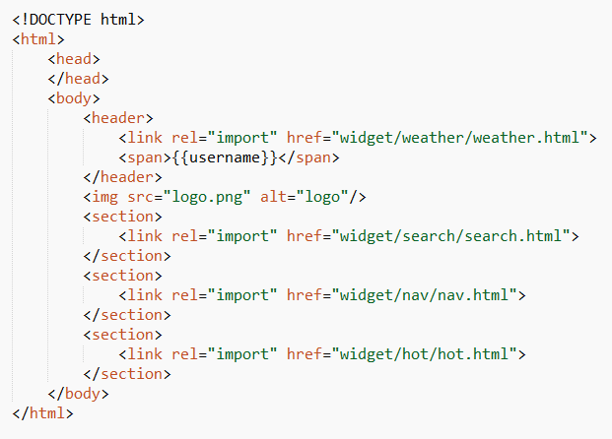
集成化方案--组件化
天气
搜索栏
网址导航
实时热点

Slide 7
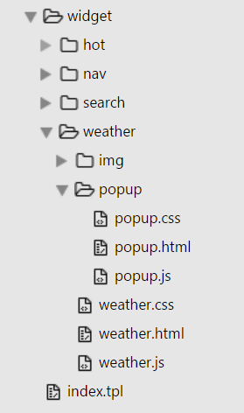
组件化
优势
结构清晰
目录直观
可复用

Slide 8

组件化的问题
实际使用效果如何？

Slide 9
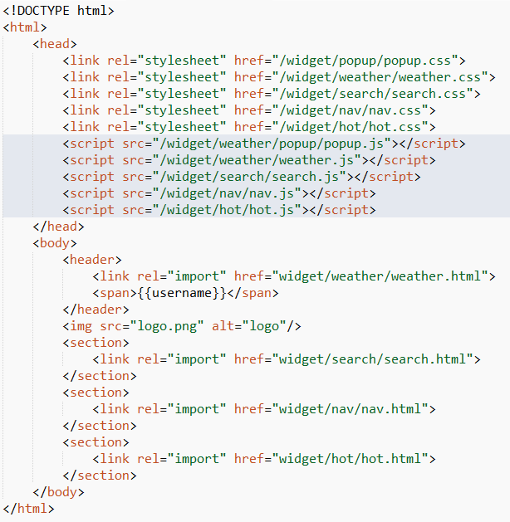
组件化的问题
资源加载
引用资源繁琐
使用成本高
连接数过多
不用了还要自己删

Slide 10
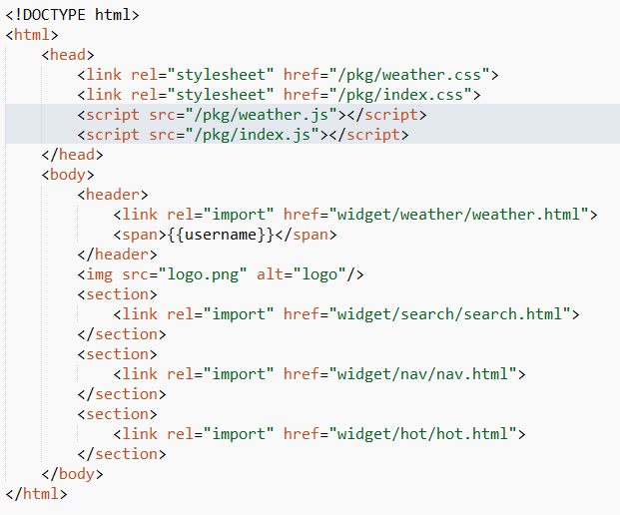
组件化的问题
资源加载
维护打包策略
资源冗余
缓存利用

Slide 11
组件化的问题
这样的组件化太痛苦！

Slide 12
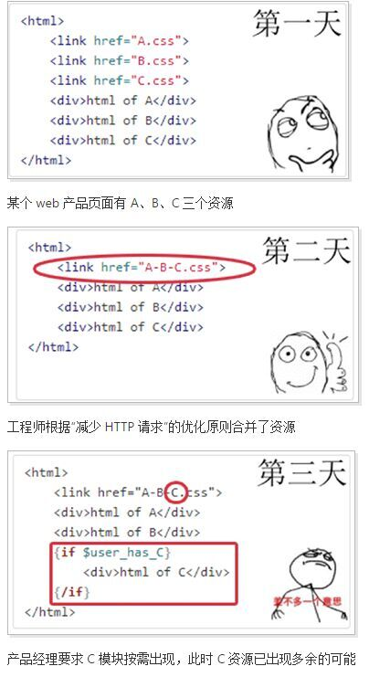
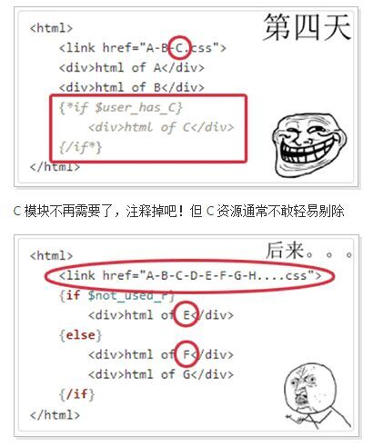

Slide 13

理想的组件化
组件复用
理想的组件化
  天气组件看起来不错
  新项目用一下
  搞定收工

Slide 14
FIS与组件化
总体思路
组件维护资源依赖
用构建解决路径问题
资源加载自动化

Slide 15

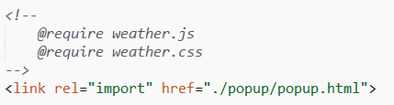

FIS与组件化
组件维护资源依赖

Slide 16
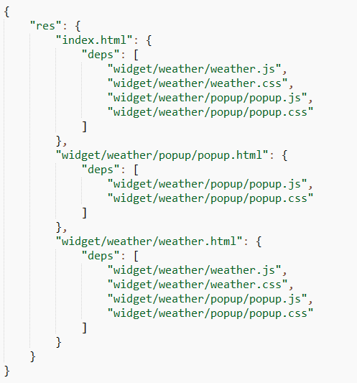
FIS与组件化
组件维护资源依赖
FIS

Slide 17
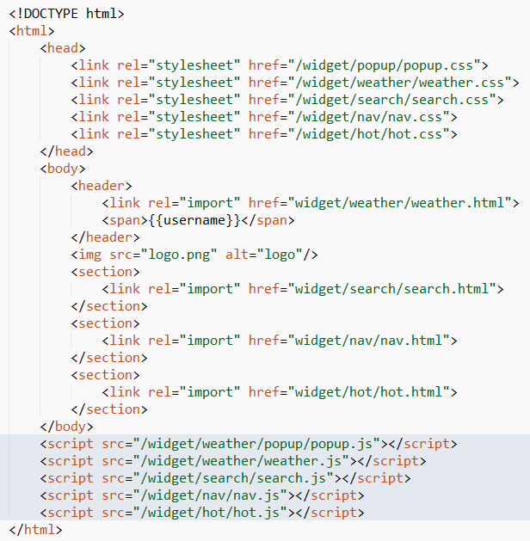
FIS如何解决组件化问题
按需加载

Slide 18
完善的组件生态
解决组件直接相互配合问题！

Slide 19
组件生态的问题
组件依赖问题
性能
资源路径以及使用
版本管理以及批量更新

Slide 20
组件生态
美女，哥看你的拖动组件不错哦！
  我可以用一下来
  欢迎使用
  pure install drag && require("drag.js")
  出来啦

Slide 21
如何解决组件生态问题
fis-components = 类npm 本地编译结合

Slide 22

静态资源合并

Slide 23
静态资源合并
手工配置静态资源
离线自动配置
线上combo
线上按需实时调整静态资源

Slide 24
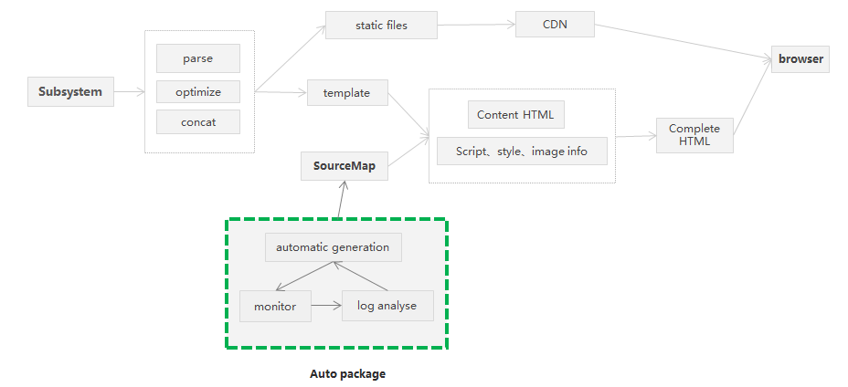

Slide 25
动态化html
WRITE LESS, attention LESS DO MORE!

Slide 26
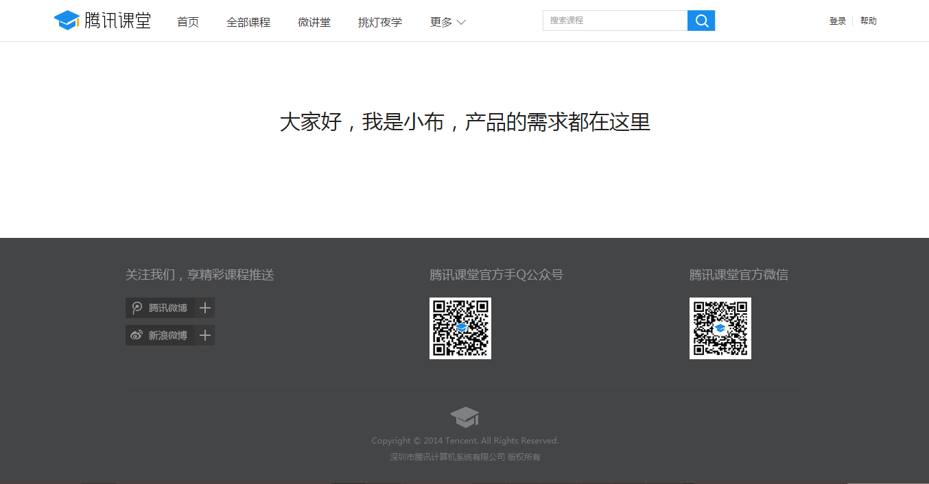
WRITE LESS, attention LESS
DO MORE!

Slide 27
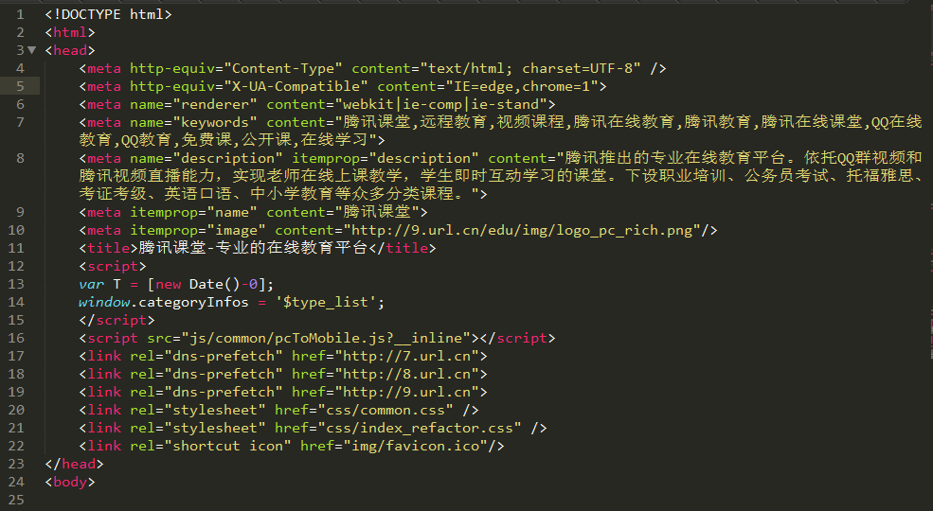
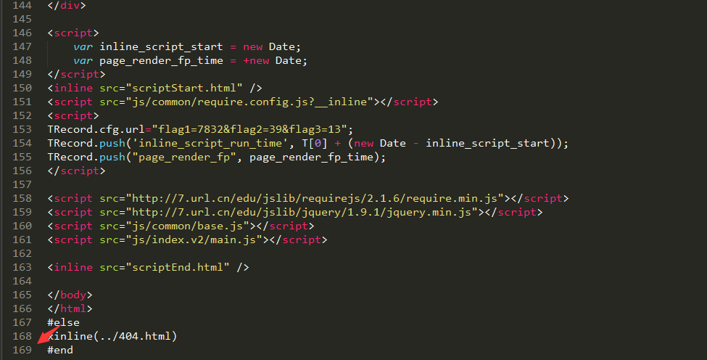

Slide 28
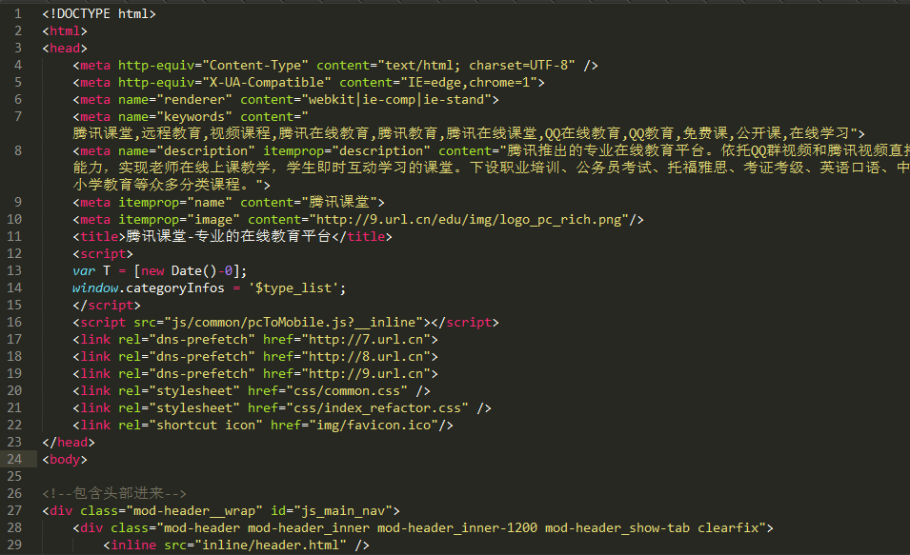
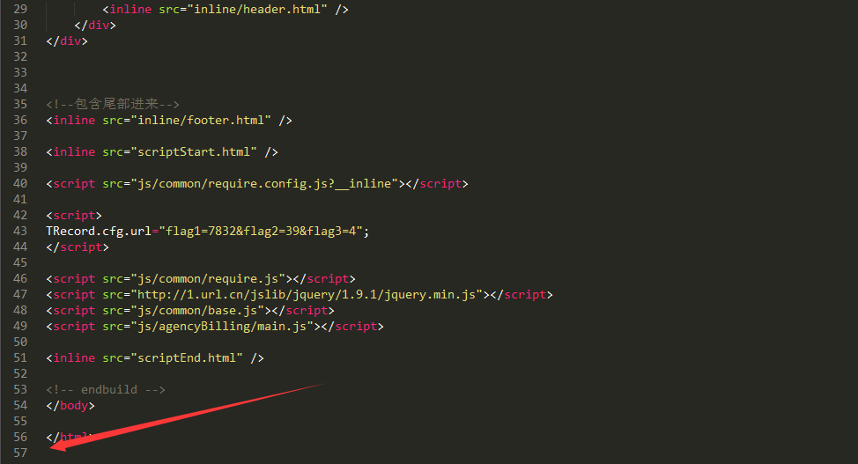

Slide 29
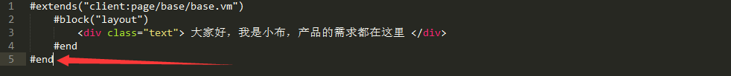

Slide 30
动态分析资源解合并

Slide 31
动态性能优化
<%widget name="niaoge" pageletId="niaoge" condition="firstSreen"%>

Slide 32
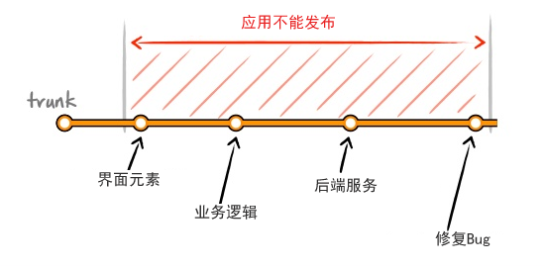
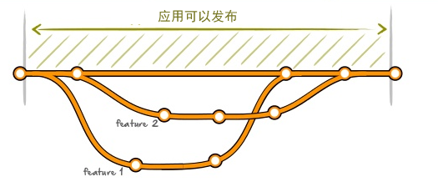
Feature Toggle

Slide 33
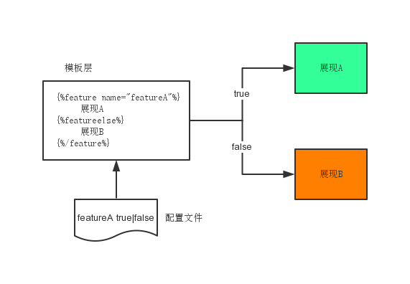
Feature Toggle解决方案

Slide 34
More !

Slide 35
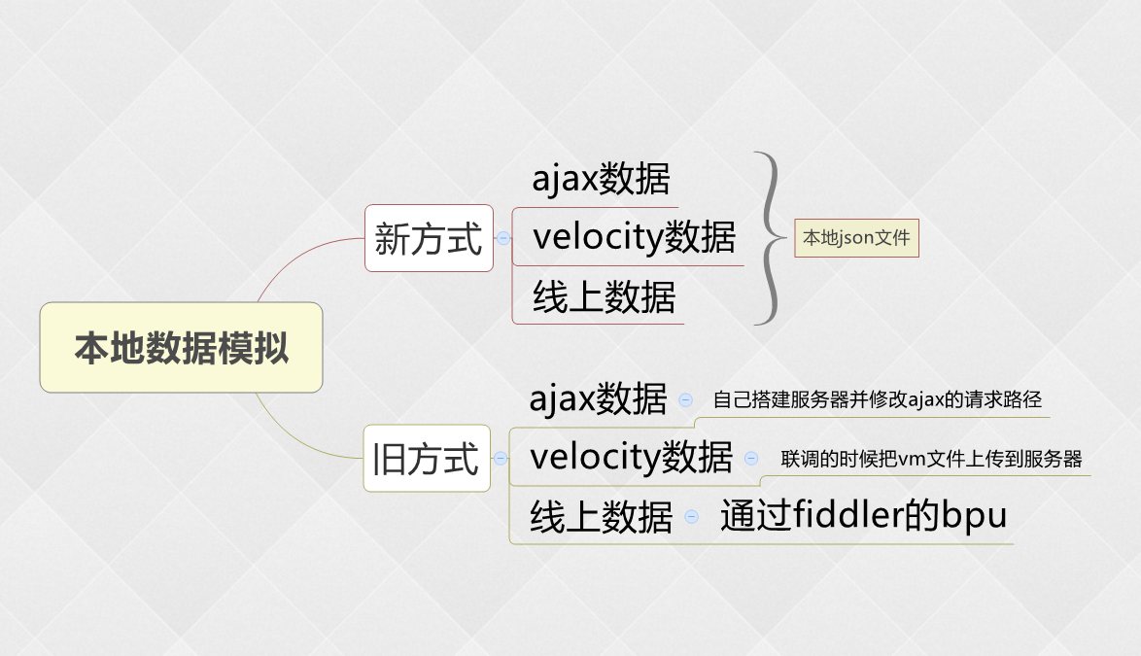
数据模拟

Slide 36

数据本地校验

Slide 37

本地环境一体化

Slide 38
Thanks
Q&A

